Slide 1
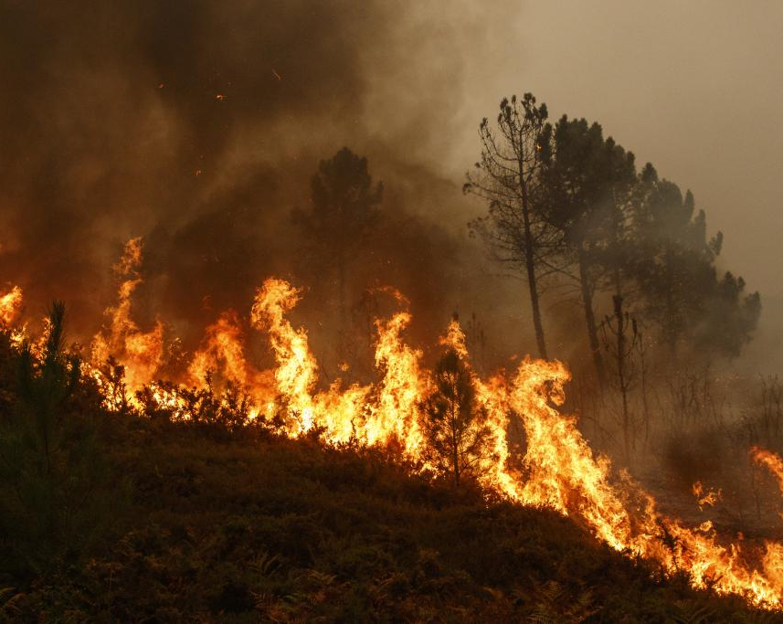
Symulacja Pożaru lasu

Slide 2
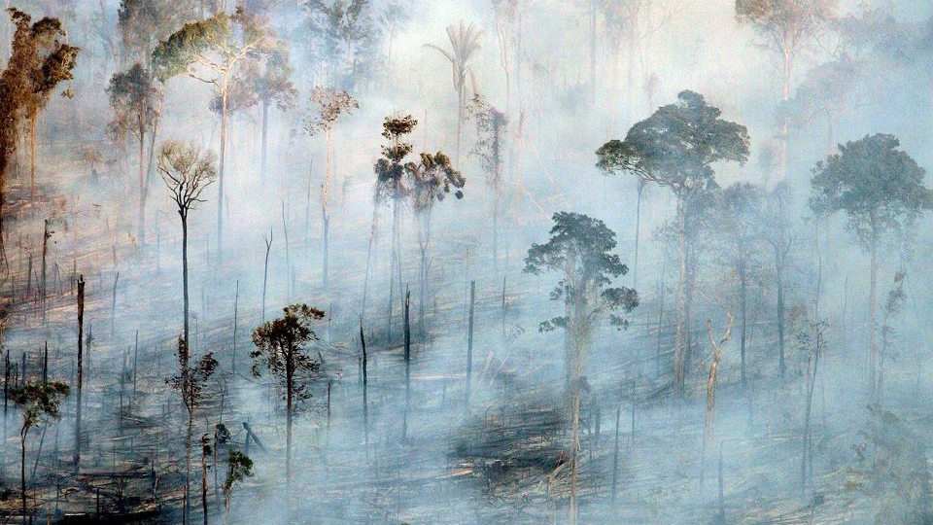
Pożar Lasu
Pożar to niekontrolowany process rozprzestrzeniania się ognia w miejscu i czasie do tego nieprzeznaczonym

Slide 3
Skutki pożaru Lasu
Pożary są bardzo istotnym zagrożeniem dla obszarów leśnych. W wyniku pożarów lasów znacznemu zmniejszeniu ulega różnorodność biologiczna. Bezpośrednim skutkiem pożarów jest bowiem całkowite lub częściowe uszkodzenie roślin, śmierć organizmów glebowych, zwierząt, a także zniszczenie siedlisk wielu ich gatunków (w tym gatunków rzadkich i chronionych).
Podczas pożarów wydzielane są znaczne ilości dwutlenku węgla, cząstek stałych i ciekłych (dymy), węglowodory oraz tlenki azotu.
Osłabione w wyniku pożarów drzewa są łatwo opanowywane przez szkodliwe owady i grzyby pasożytnicze. Prowadzi to w konsekwencji do ich zamierania i stanowi ognisko rozmnażania się szkodników zagrażające sąsiednim drzewom.
Koszty akcji gaśniczej, wydatki na odnowienie powierzchni spalonej itp.

Slide 4
Przyczyny powstawania pożaru | Sposoby walki z żywiołem
Wyładowania atmosferyczne | Woda
Podpalenia | Piana i proszki gaśnicze
Samozapłon | Gazy gaśnicze
Przypadkowe zaprószenie ognia | Materiały wybuchowe
 | Wycinka lasu

Slide 5
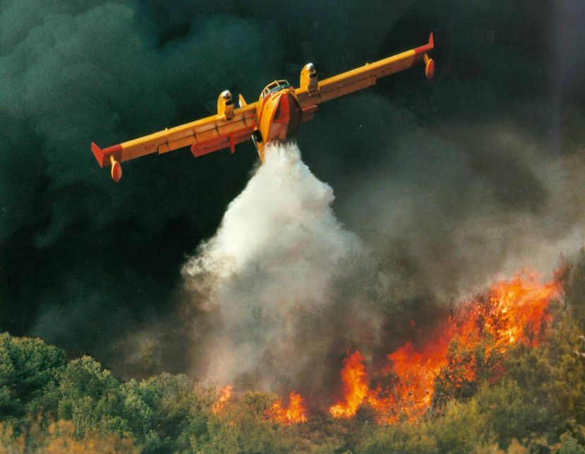
Cel Modelowania pożaru
Modelowanie pożaru lasu jest coraz częściej stosowane w ochronie przeciwpożarowej. Umożliwia ono prognozowanie rozprzestrzeniania się pożaru lasu oraz wspomaga proces organizowania akcji gaśniczej.

Slide 6

Modelowanie Agentowe
Modele agentowe to dynamiczne modele symulacyjne, w skład których wchodzi:
Struktura modelu
Agenci podejmujacy powierzone im zadanie
Procesy zachodzace w modelu
Każdy model agentowy musi posiadać agentów, powiązania pomiędzy nimi oraz środkowisko ich dzialania.

Slide 7
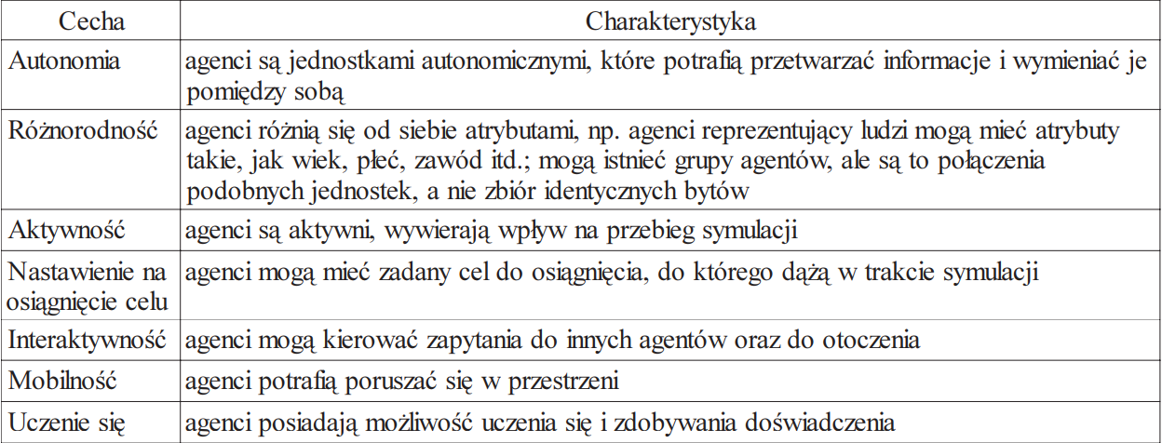
AGENT
Cyfrowy obiekt zawierający atrybuty, pozwalające opisywać
jego aktualny stan oraz sprecyzowane zasady decyzyjne.
Źródło: http://rg.ptip.org.pl/index.php/rg/article/view/RG2013-4-DzieszkoBartkowiakGielda-Pinas1/1518

Slide 8
ZALETY MODELOWANIA AGENTOWEGO
Modelowanie agentowe oferuje bardzo złożoną strukturę tworzenia modeli, które uwzględniają złożoność elementów i obiektów modelu oraz pozwala uwzględnić złożoność środowiska.
Główną zaletą tego modelu jest możliwość nadania dowolnych własności agentom. Oznacza to, że możemy determinować ich zachowania i sprawiać, że będą się między sobą różnić!
Możemy zmieniać atrybuty agentów, co może być pomocne przy analizie problemów o dużej skali przestrzennej.
Zróżnicowanie agentów czy też ich zasad decyzyjnych pozwala wprowadzić do modelu bardzo istotny w naukach przyrodniczych element losowości.

Slide 9
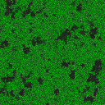
Model DrosselA i SchwablA (1992)
Jest to przykład systemu dynamicznego, czyli takiego, gdzie układ ewoluuje w czasie zgodnie z zadaną reguła. Zdefiniowany jest on na przestrzeni z X komórkami. Każda z nich może być pusta, zalesiona lub podpalona.
Istnieją 4 zasady w modelu:
Paląca się komórka zamienia się na pustą
Drzewo zacznie się palić jeśli przynajmniej jeden sąsiad się pali
Drzewo zapala sie z prawdopodobienstwem f nawet jesli żaden z sąsiadów się nie pali
Pusta komórka może się zalesić z prawdopodobieństwem p

Slide 10
NASZ MODEl...
Wykorzystuje modelowanie agentowe.
Zawiera agentów reprezentujących drzewa w lesie, które oddziałują z otoczeniem oraz ze sobą nawzajem.
Pozwala uwzględnić różne gatunki drzew oraz rodzaje lasów, a także zróżnicowane tempo palenia się.
Uwzględnia występowanie rzeki, jeziora czy wylesionych terenów w strukturze lasu.
Pozwala analizować rozwój pożaru w zależności od gęstości lasu.
Umożliwia analizę rozprzestrzeniania się ognia w zależności od warunków atmosferycznych (wiatr).

Slide 11
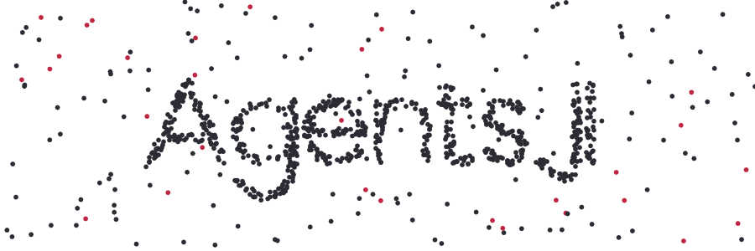
WIZUALIZACJA

Slide 12
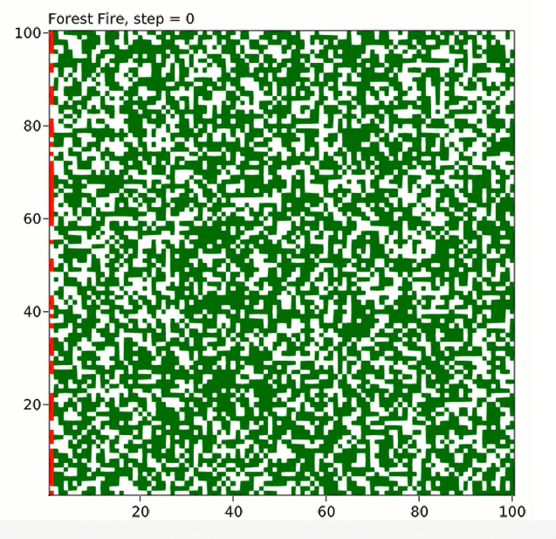
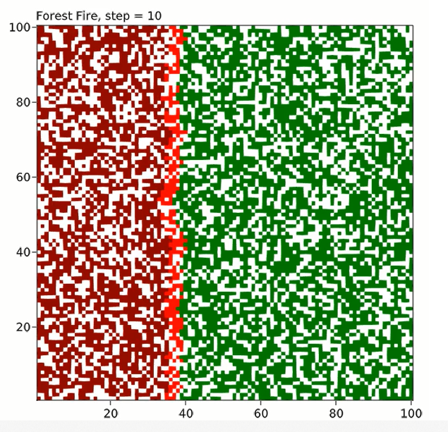
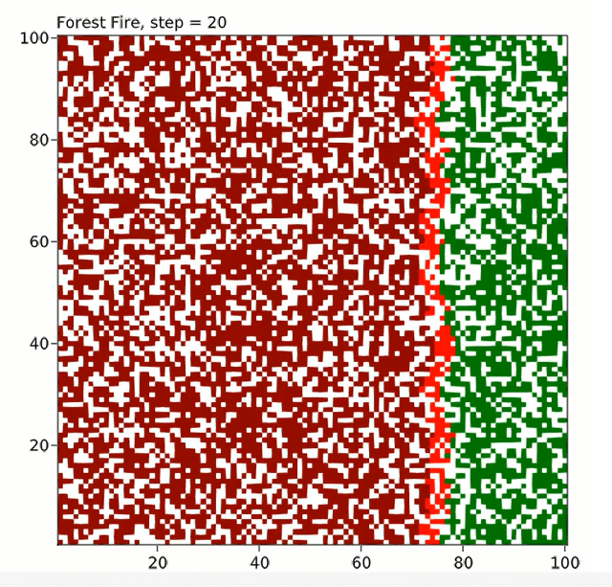
Sposoby przeprowadzania symulacji
Rozprzestrzenianie się ognia począwszy od pierwszej kolumny

Slide 13
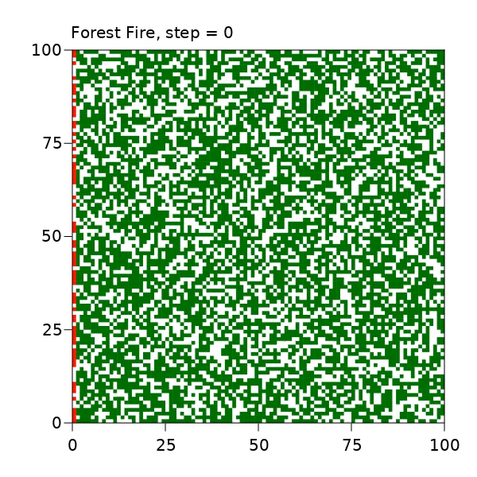

Slide 14
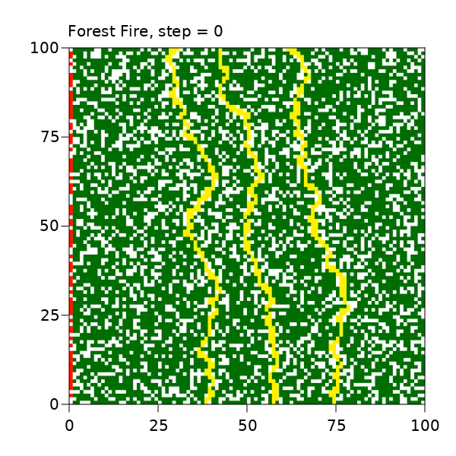

Slide 15
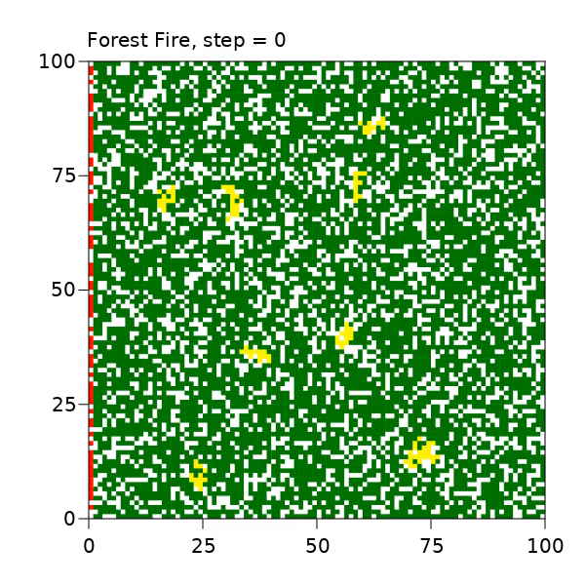

Slide 16
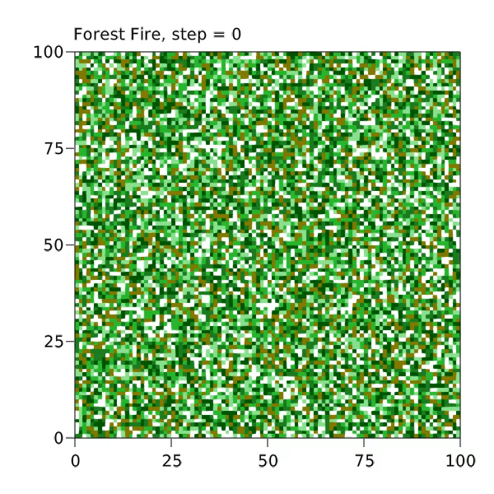

Slide 17
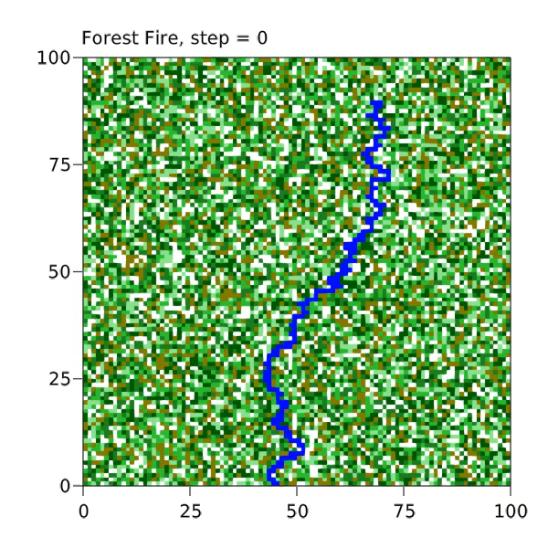

Slide 18
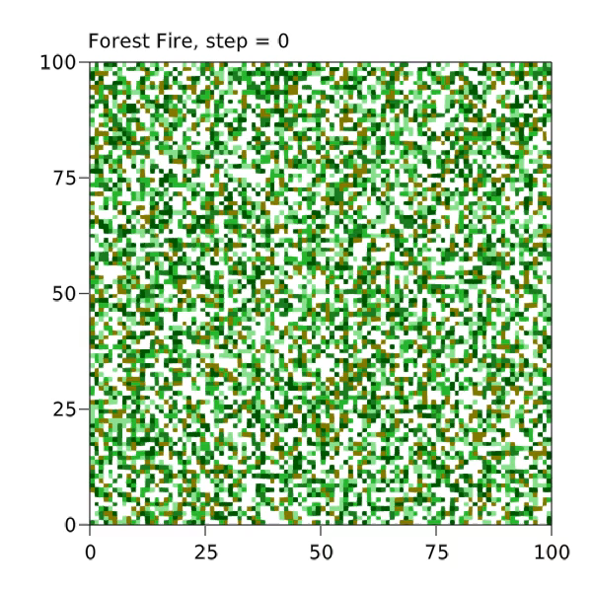

Slide 19

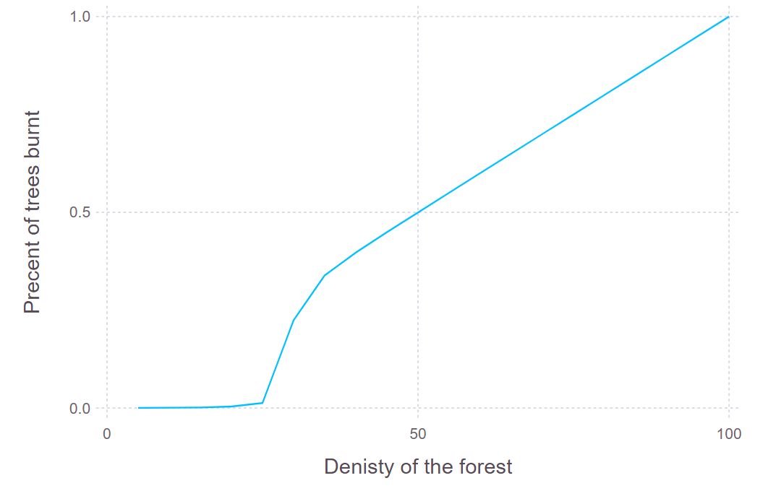
Stan Krytyczny

Slide 20
Źródła
@misc{Agents.jl,
title={Agents.jl: A performant and feature-full agent based modelling software of minimal code complexity},
author={George Datseris and Ali R. Vahdati and Timothy C. DuBois},
year={2021},
eprint={2101.10072},
archivePrefix={arXiv},
primaryClass={cs.MA}}

Slide 21
Bibliografia
http://www.ogienwlesie.lasy.gov.pl/27
http://rg.ptip.org.pl/index.php/rg/article/view/RG2013-4-DzieszkoBartkowiakGielda-Pinas1/1518
http://www.ogienwlesie.lasy.gov.pl/c/document_library/get_file?uuid=c832ad07-7597-4f73-9629-b98a6c4a7fb6&groupId=4436465
https://en.wikipedia.org/wiki/Forest-fire_model
https://arxiv.org/pdf/2101.10072.pdf
https://www.szczecin.lasy.gov.pl/documents/32577/39390175/Instrukcja+ochrony+przeciwpo%C5%BCarowej+lasu+-+wprowadzona+zarz%C4%85dzeniem+nr+81+z+dnia+23+grudnia+2019/4edcedce-d197-afd7-3540-a6c68309c828

